Slide 1

高级程序设计
冬奥纪念品交易平台
专业：计算机科学与技术系
学号：191220156
姓名：张桓

Slide 2
CONTENT
整体设计
03
执行流程
01
02
细化结构设计

Slide 3
https://www.ypppt.com/
1
Part 01
整体设计

Slide 4
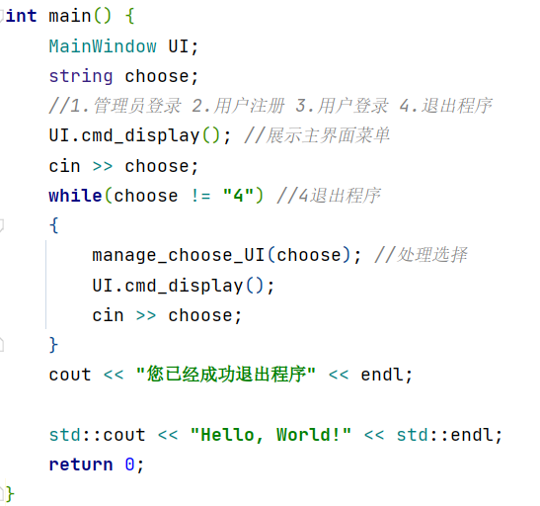
01
main函数
✸整个系统的搭建从main函数开始，自顶向下设计。
如右图，通过while让系统死循环一直执行，接受键盘输入做出不同响应。
✸通过函数：
manage_choose_UI()作为最初的处理函数，内部会调用一系列不同的函数。
✸MainWindow类是展示选择界面的，考虑到之后对于界面的拓展因此单独封装成类。

Slide 5
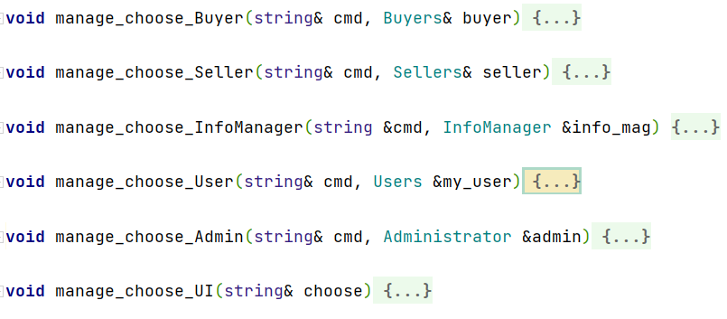
01
调用函数
manage_choose_UI();函数对于不同的选择，会调用如右图的各种函数。
✸manage_choose_Admin();
处理管理员功能界面
✸manage_choose_User();
处理用户功能界面
✸manage_choose_InfoManager();
处理信息管理功能界面
✸manage_choose_Seller();
处理卖家功能界面
✸manage_choose_Buyer();
处理买家功能界面

Slide 6
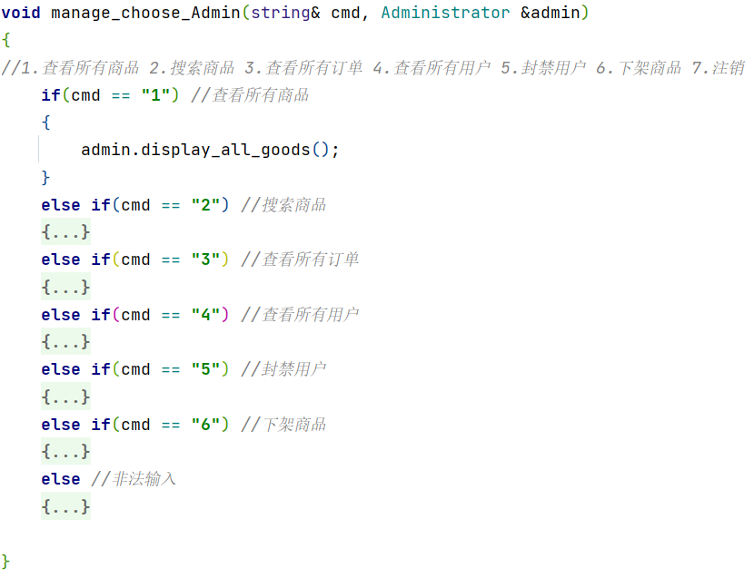
01
内部展示
✸manage_choose_Admin();
处理管理员功能界面。其函数内部如右图：
可以看到，也是对于输入的不同数字，调用admin类不同的成员函数进行处理。

Slide 7
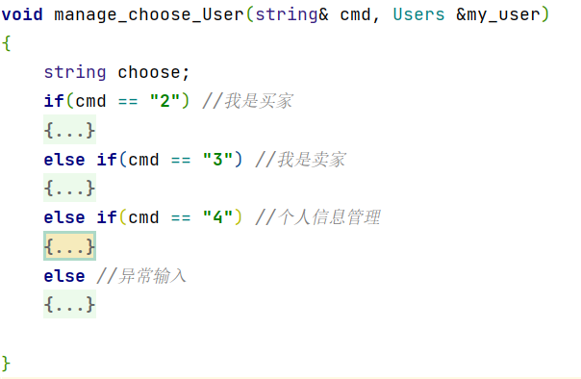
01
内部展示
这个函数用来处理用户界面的所有功能，功能本身的实现在User用户类中。
可以看到其中区分了买家和卖家，将在之后介绍。

Slide 8
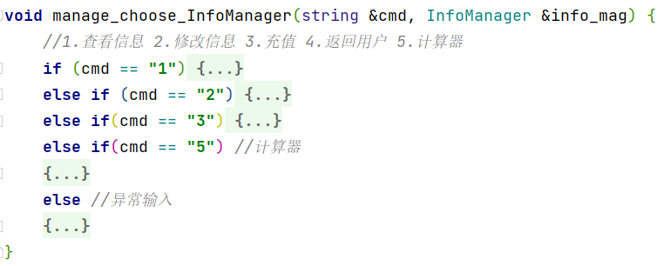
01
内部展示
这个函数用来处理用户信息管理界面的所有功能，功能的实现在InfoManager信息管理器类中。

Slide 9
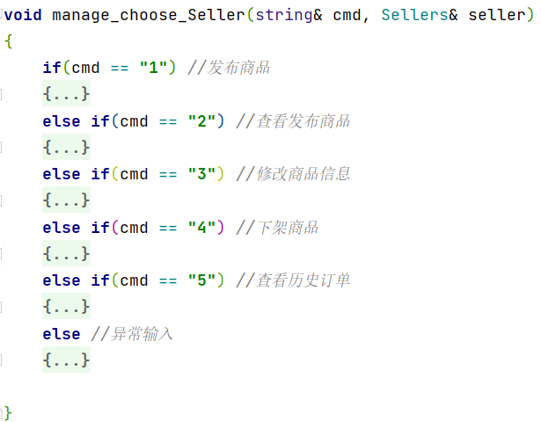
01
内部展示
这个函数用来处理所有的卖家界面功能，功能本身的实现在seller卖家类中。

Slide 10
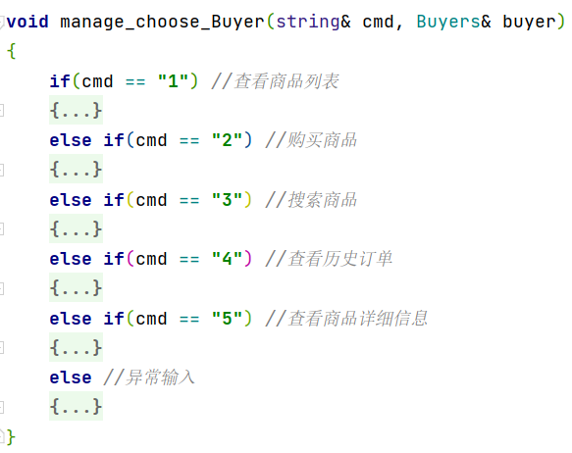
01
内部展示
这个函数用来处理所有的买家界面功能，功能本身的实现在Buyer买家类中。

Slide 11
01
这就是系统的整体设计，在每个manage_choose_XXX函数中，创建相应的类对象，并且调用对象对应的成员函数来完成功能。
下面展示框架之下的数据结构，也就是各种类。

Slide 12
2
Part 02
细化结构设计

Slide 13
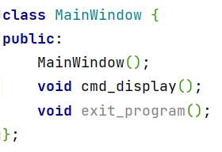
02
MainWindow类
✸之前的展示中已经知道，程序的起点首先创建一个UI对象，这是符合直觉的。
这个类的工作也很简单，
✸cmd_display();主要是展示功能界面
✸exit_program();负责程序退出的工作，比如退出界面之类的。
✸MainWindow();构造函数。

Slide 14
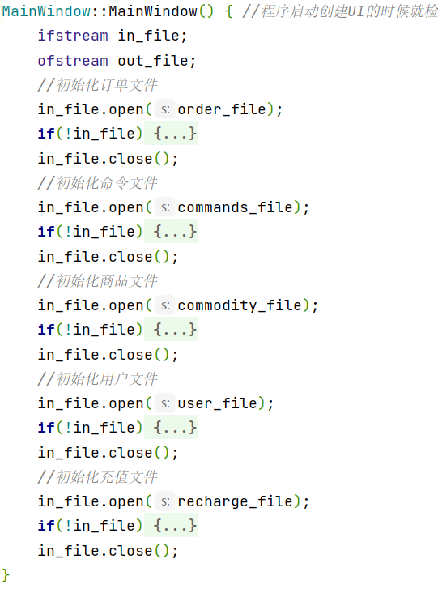
02
MainWindow类
✸MainWindow();构造函数
它的工作比较重要，在系统运行之初负责文件的初始化。
检测commands,commodity,user,order等几个文件是否创建，如果没有创建则创建，并且写入表头。
如右图所示：

Slide 15
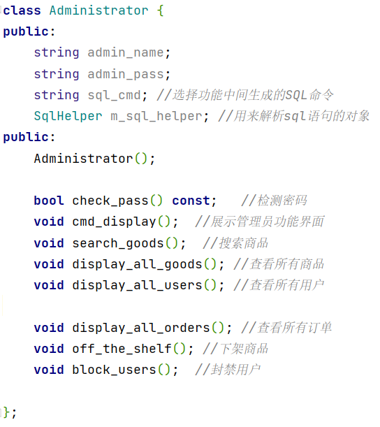
02
Administrator类
❖即管理员类
各种成员函数的相关功能如右图注释所示。
❖这里重点说明一下类的数据成员：
✸admin_name实际没用，因为默认为admin
✸admin_pass实际没用，因为默认为123456.
> 但是将来可能会拓展，比如多位管理员。
❖对SQL的支持
✸由于本项目的特殊要求，对于SQL命令的解析我单独封装成了类SqlHelper，并且作为其他类的组件。之后会详细说明

Slide 16
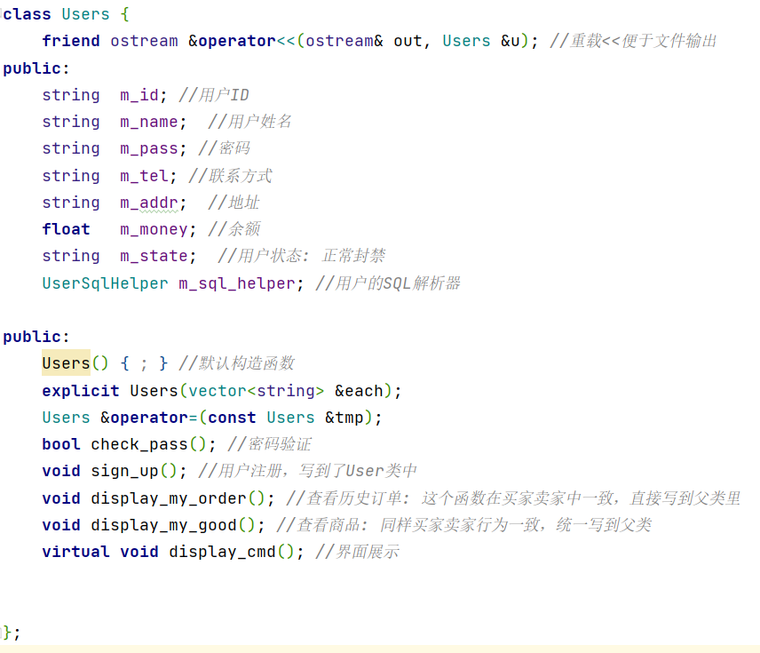
02
User类
❖即用户类
✸各种数据成员：比如ID姓名，密码等等。
✸各种成员函数的相关功能如右图注释所示。
❖UserSqlHepler成员对象辅助解析生成的SQL指令。
> 注意这个成员是管理员类中的SqlHelper的子类
❖<<重载
考虑到本项目频繁读写文件，一些类我重载了输出操作符便于使用。
❖public属性
为了避免过多的get和set操作，我把所有数据成员都设置成了public访问属性。

Slide 17
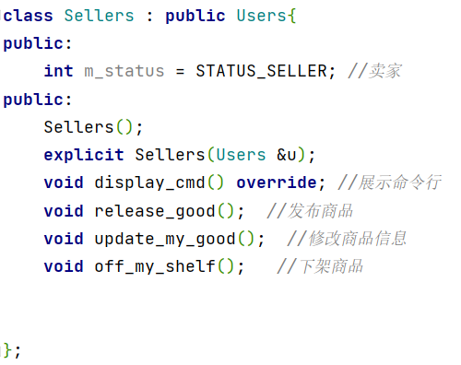
02
Seller类->User
❖即卖家类
这里用到了继承，买家卖家都是用户，明显的继承关系。用public继承了用户的所有数据成员。
❖m_status = STATUS_SELLER
这个新添加的属性就尤其重要，是用来区分卖家还是买家的关键。
❖override重写？
实际上本项目并未使用到多态，使用继承只是继承User的属性。重不重写无所谓，作为学习的素材罢。

Slide 18
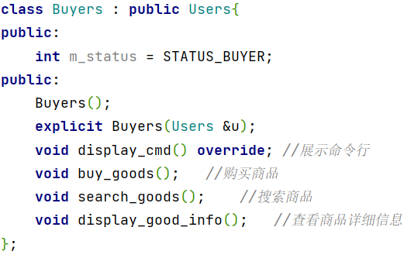
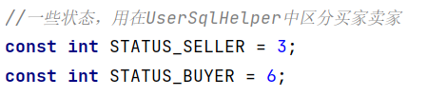
02
Buyer类->User
❖即买家类
同样继承了User类的所有属性。
❖m_status = STATUS_BUYER
❖状态的补充
说明一下 STATUS_BUYER 和之前的 STATUS_SELLER，这两个的定义在common.h文件中，之后可能会提到：

Slide 19
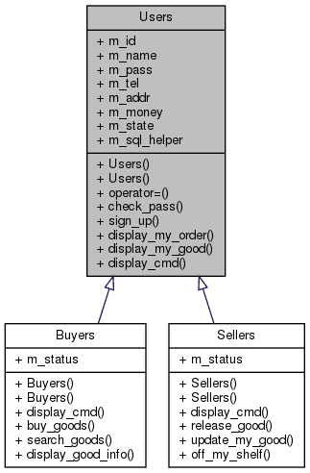
02
类关系
❖用户，买家卖家的继承关系：

Slide 20
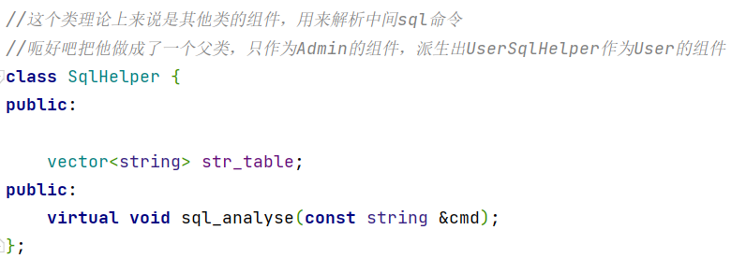
02
SqlHelper类
❖即SQL助手类
✸数据成员str_table是个vector容器，用来容纳将生成的sql命令按照空格拆分后的各个部分，方便解析。
✸sql_analyse()成员函数就是解析Sql命令的函数。
❖这个类的作用就是作为管理员类的组件解析管理员产生的Sql命令

Slide 21
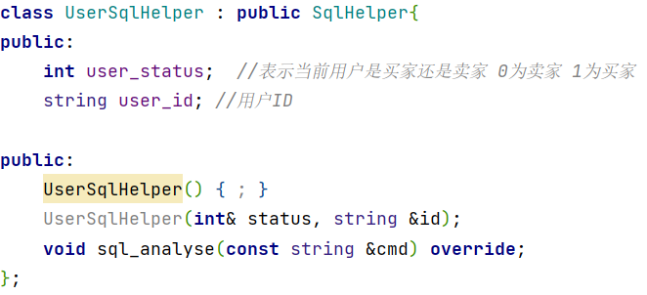
02
UserSqlHelper类->SqlHelper
❖用户的SQL助手类
✸继承自SqlHelper类。有自己的sql_analyse()命令分析函数。
❖作为用户类的组件
✸user_id属性记录了用户的ID，也就是说：每个用户有自己独一无二的Sql助手，这样就省的传参数了。
✸user_status记录本用户的当前状态：即买家还是卖家。

Slide 22
02
UserSqlHelper类->SqlHelper
❖为什么需要分这个子类？
✸因为一个SqlHlper类难以满足本项目的要求，本项目要求对于同一个命令，管理员、买家卖家会产生不同结果。
✸这就导致管理员和用户需要不同的SQL助手，而且用户卖家买家也需要进一步区分，这又导致了user_status属性的出现。
✸user_id也是必要的，因为用户ID需要在解析命令时频繁使用到，它的初始化在用户类的构造函数中。

Slide 23
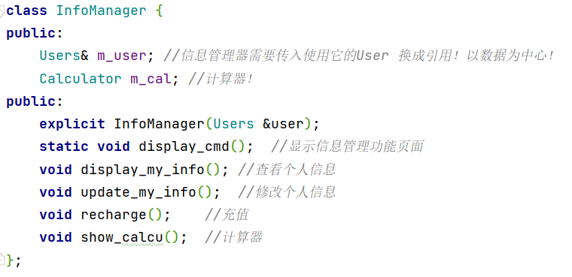
02
InfoManager类
❖即信息管理员
这个类会在用户界面的”个人信息管理”功能用到。
✸m_user是一个User类引用组件，即需要进行信息管理的那个用户，使用引用可以直接修改类本身。
✸m_cal计算器类，因为展示个人信息时需要通过计算器计算余额。在display_my_info函数中会生成计算式传给m_cal
❖show_calau()
进入计算器界面，可以直接输入计算式计算

Slide 24
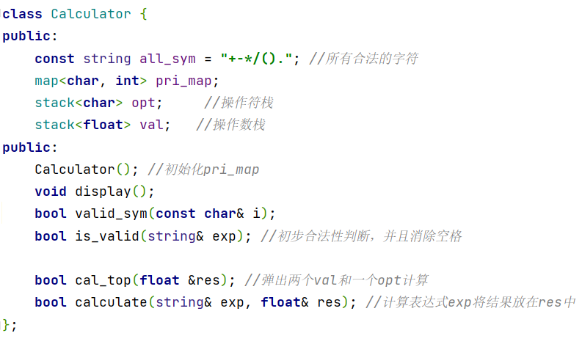
02
Calculator类
❖即计算器类
作为InfoManager类的组件。
✸all_sym为式子中允许出现的合法字符
✸pri_map规定各种运算符的优先级
✸opt, val利用双栈法来计算中缀表达式
✸calculate()计算传入的exp原始计算式
> 内部会调用valid_sym(), is_valid(), cal_top()函数

Slide 25
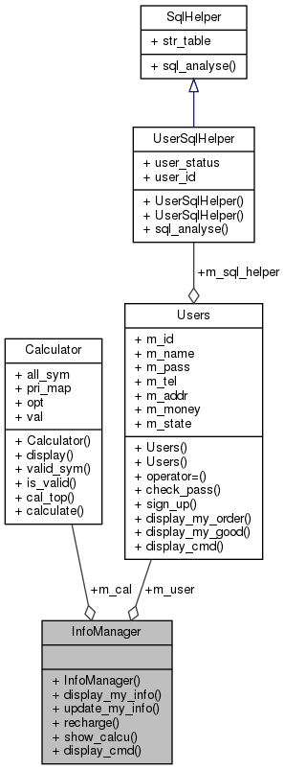
02
类关系
❖信息管理员的组件：
✸计算器和一个用户的引用
✸同时用户包含了组件SqlHlper类

Slide 26
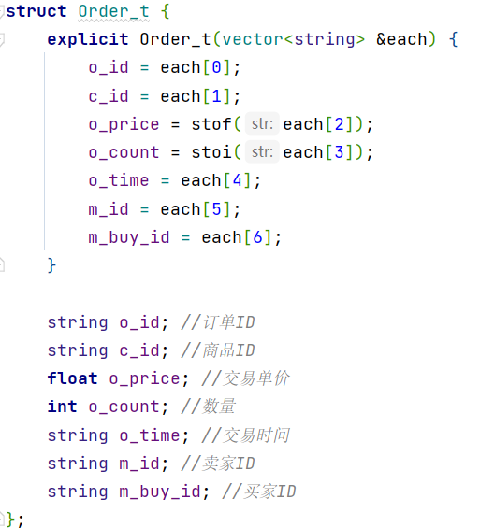
02
Order_t结构体
❖即订单结构体
由于订单本身只表现数据属性，没有封装成类，只当作结构体，只有一个简单的带参构造函数。
订单的所有数据成员如右图所示：

Slide 27
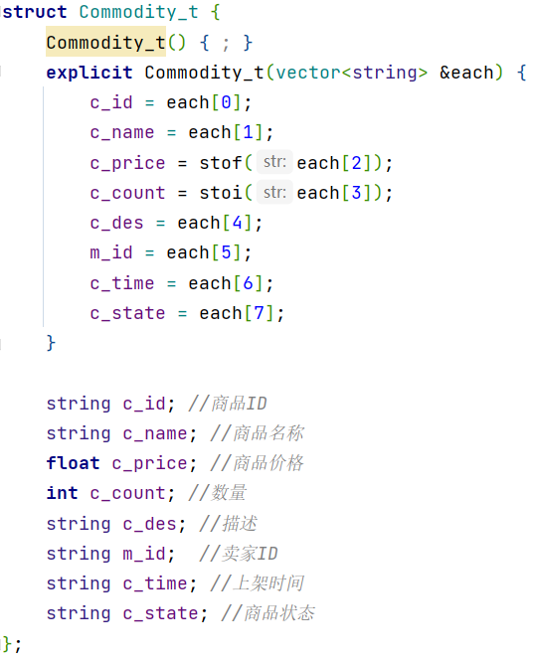
02
Commodity_t结构体
❖即商品结构体
和订单类似，商品本身只表现数据属性，因此只当作结构体，也只有构造函数方便初始化。
商品的所有数据成员如右图所示：

Slide 28
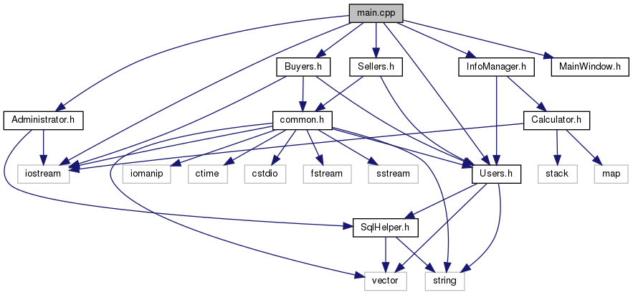
02
整体依赖关系
❖项目整体依赖关系：以main函数为顶点，因为系统框架在main函数中：
✸main函数依赖各种类实现所有功能
✸类之间也相互依赖，还有各种库

Slide 29
3
Part 3
流程

Slide 30
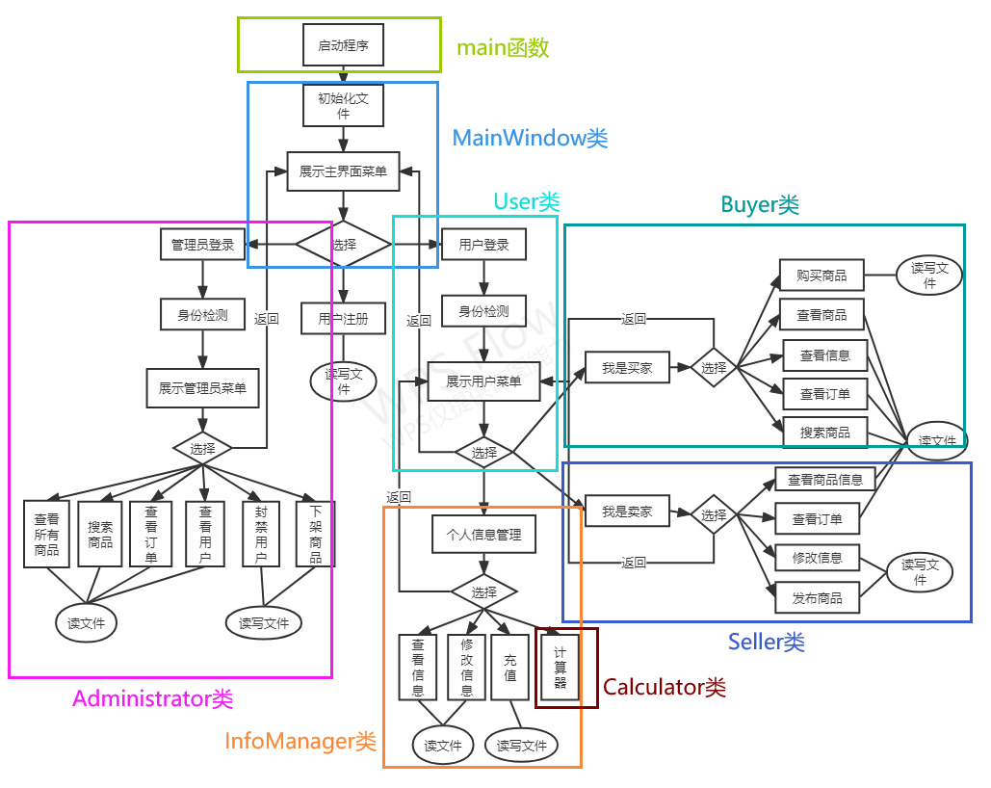
03
整体流程以及对应的类划分如图：

Slide 31
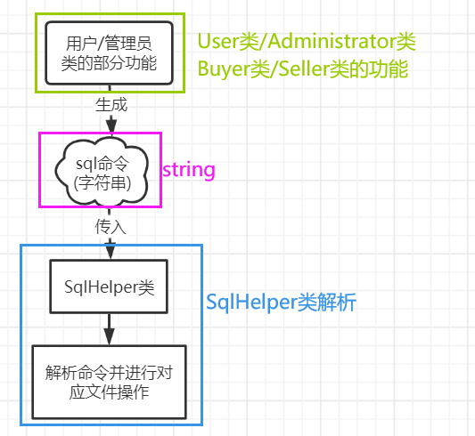
03
功能执行流程
❖鉴于本此项目的特殊要求
Administrator类，User类，Buyer类，Seller类的部分功能需要生成SQL命令(string)，然后传入SqlHelper类解析命令并执行。
如右图所示：

Slide 32
03
功能执行流程
❖不同用户解析相同命令得到不同结果：
之前的数据结构部分介绍过，UserSqlHelper中有用户的状态(买家or卖家)和用户ID属性。
因此可以根据这两个信息来对同一条指令得到不同的解析结果。

Slide 33
03
Sql命令解析辅助函数
❖功能执行流程：
选择功能 -> 生成Sql命令 -> SqlHelper解析
因此编写一系列函数，辅助SqlHelper类的解析，位于common.h文件中。
❖三种SQL命令对应的辅助函数：
✸UPDATE: update_XXX
✸SELECT: show_XXX
✸INSERT: update_XXX

Slide 34
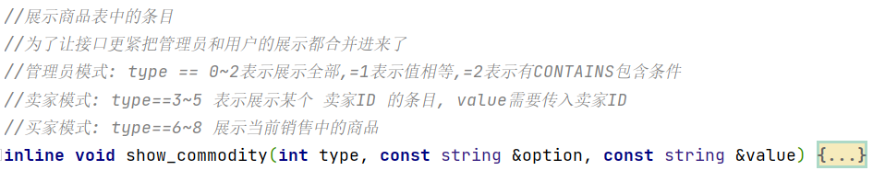
03
show_commodity()
❖用于辅助SELECT * FROM commodity
为了让接口更紧，不管是SqlHelper还是UserSqlHelper都使用同一个函数，通过type参数来区分。
❖这些辅助函数作为全局函数
是独立于SqlHelper类的，因此有些命令的解析需要传入一些信息，比如卖家ID。接口的使用规则见上图注释。

Slide 35
03
show_commodity()
❖为什么不直接写到SqlHelper类里？
还要这么麻烦确定接口调用规则？这是因为在编写过程中，一开始并没有考虑到Sql解析的复杂性，只是单纯想把打开文件扫描文件这些操作封装成一个show_commodity()函数。
但是引入Sql之后，打开文件的时候必须加入更多的判断，比如这条商品是否是本卖家ID发布的，这就不得不对show_commodity函数进行扩充。后来又考虑到代码的复用问题，最终决定把所有展示功能都囊括进去，通过type来区分类型。
> 调用起来比较方便但是导致了这个函数比较巨型（

Slide 36

03
show_XXX()
❖ 这两个函数和show_commodity()类似
都是作为SqlHelper的辅助函数，并且也通过type来区分类型，只是查看的内容不一样，user是查看用户而order是查看订单。

Slide 37
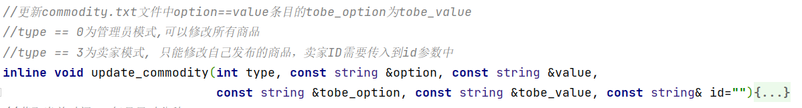
03
update_XXX()
❖ 和show_XXX()类似，SqlHelper的辅助函数，通过type来区分类型，通过注释可以看到。

Slide 38
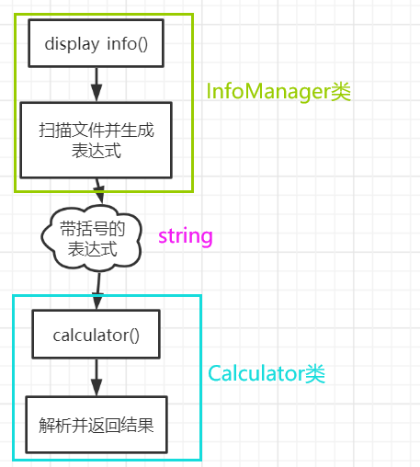
03
查看信息流程
❖鉴于本次项目的特殊要求
查看信息时需要根据充值信息和订单信息计算余额。
在InfoManager类的display_info()函数中，实现了扫描订单文件和充值文件生成带括号的表达式(string)，然后传给Calculator类进行解析计算。
流程如右图：

Slide 39
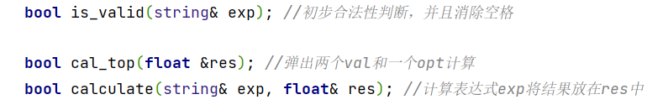
03
计算器
❖ 这里浅浅讲一下计算器的实现吧，核心就下面三个函数：

Slide 40
03
is_valid()函数
❖ 判断表达式的合法性：
✸首先不能为空
✸初次扫描，排除小数点和数字间，数字和数字间的异常空格
✸二次扫描，检测圆括号是否正确匹配，数字和括号中少符号，出现非法字符，两个连续的操作符

Slide 41
03
calculate()函数
❖ 双栈法：val数字栈和opt符号栈
✸设置哨兵，将整个式子用()括住，保证最后可以清空opt栈
✸发现负号，则在opt压入一个符号，val压入一个0，转换成0-x的形式。
✸发现数字则连续扫描获取整个数字，并且判断小数点是否误用，然后压入val栈
✸发现符号则先弹出opt栈中优先级>=当前符号的符号，并且利用cal_top()函数计算后压入val栈，直到：
✱opt栈空/遇见优先级更大的符号
✱如果当前为)则弹出最后遇到的(
再将当前符号压入opt栈中。
❖符号优先级：左括号( 大于 */ 大于 +- 大于 右括号)

Slide 42
03
cal_top()函数
❖ 用于辅助calculate函数
弹出opt栈的一个操作符和val栈的两个操作数，计算后将值压入val栈中。将会检测：
✸操作数不够，比如3-这样子
✸除零异常，等错误。

Slide 43
Thank You
.
.
.

